Slide 1
处理器
（Java线程）
高速缓存
（工作内存）
缓存一致性协议
save和load操作
主内存
处理器
（Java线程）
高速缓存
（工作内存）
处理器
（Java线程）
高速缓存
（工作内存）
重排序：编译器重排和处理器重排
happen-before原则
定义：A happen-before B ，则A的结果对B可见。在不影响结果的前提下，编译器可以对两个操作进行优化重排序。
  程序顺序规则
  监视器锁规则
  volatile变量规则
  传递性
  start()规则
  join()规则
若一段代码不包含上面的所有规则操作，则是线程不安全的，编译器和处理器会对其进行任意的重排序优化操作。

Slide 2
Volatitle变量的内存语义和实现
内存语义：保证对所有线程可见性并禁止指令重排序优化
实现机制：
  在每个volatile写前面加入storestore屏障（禁止上面的普通写与volatile写重排），在其后面加入storeLoad屏障（禁止上面的volatile写与下面的读重排）；
  在每个volatile读前面加入loadload屏障（禁止下面的普通读与volatile读重排）和loadstore屏障（禁止下面所有的普通写与volatile读重排）；
JSR-133为了提供一种比锁更轻量级的线程通信机制而实现了volatile的禁止重排序语义

Slide 3
final的内存语义和可见性
final域的重排序规则：
  禁止把final域的写重排序到构造函数之外（保证final域在对任意线程可见之前已经被正确初始化过了）
  禁止初次读对象引用于初次对该对象包含的final域重排序（保证在读一个对象的final域之前，先读这个对象的引用）
在保证final的可见性还需要一条：不能将构造函数的this引用溢出，否则其他线程可能通过这个引用访问初始化到一半的对象。
为什么需要增强final的内存语义？
  在旧的JMM中，一个严重的缺陷是线程可能看到的final域的值会改变（未初始化完成）；常见的例子是String的值可能会改变。

Slide 4
锁的内存语义和实现
锁的内存语义：保证临界区的代码互斥执行。
锁大体上分为实现Lock接口的显式锁和由Synchronized实现的每个对象的内置锁
其中显式锁基于AQS框架实现，Synchronized关键字则是基于内置monitor实现。

Slide 5
AbstractQueuedSynchronizer
使用一个volatile int类型的属性作为state，用于同步状态管理
将获取同步状态失败的线程封装为Node，用于线程的阻塞和唤醒
线程封装的Node对象放进CLH同步队列中维护

Slide 6
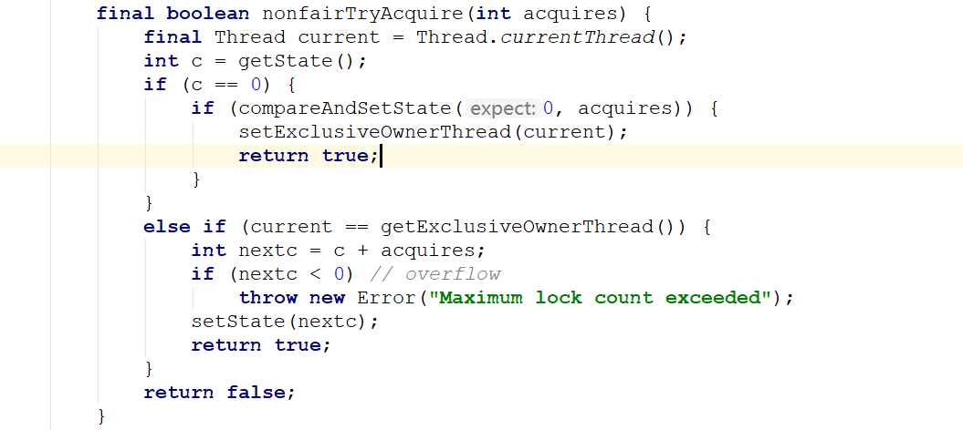
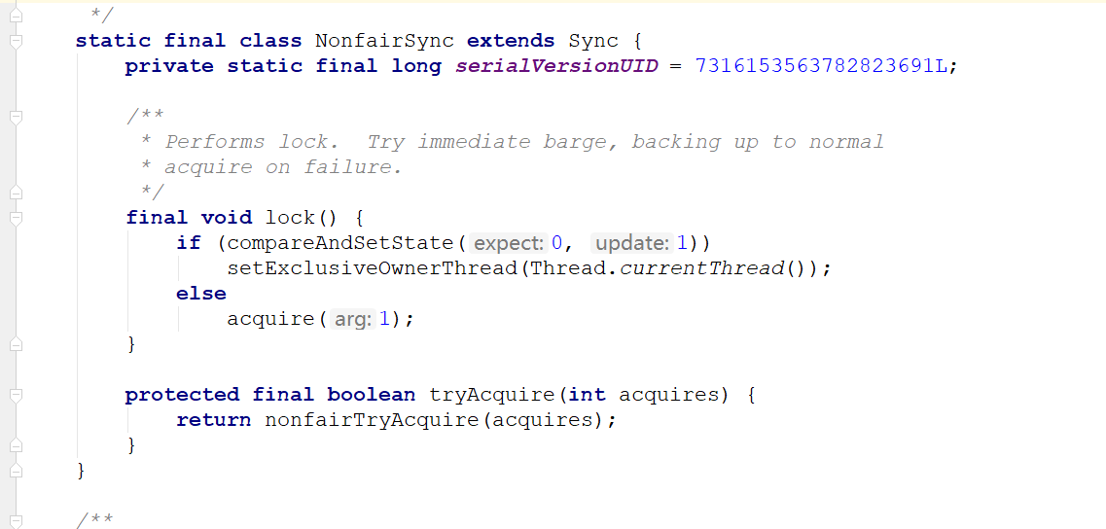
显式锁的获取

Slide 7
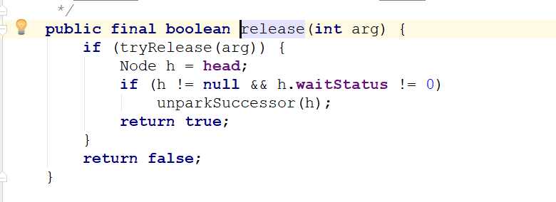
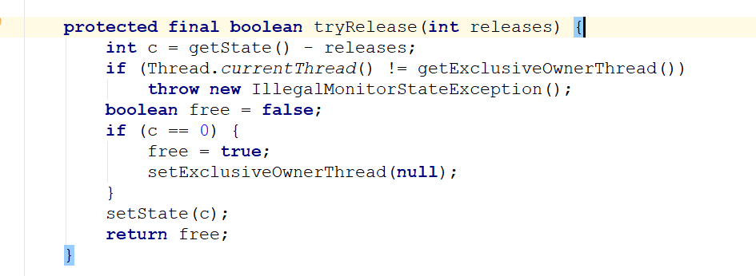
显式锁的释放

Slide 8
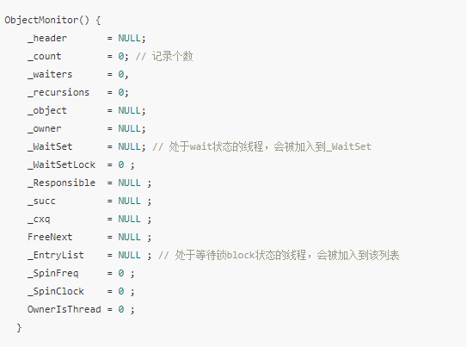
Monitor对象
Synchronized获取锁，编程成jvm指令为monitorenter和monitorexit；Synchronized方法编译成jvm指令为ACC_SYNCHRONIZED（两个指令的执行是JVM通过调用操作系统的互斥原语mutex来实现，被阻塞的线程会被挂起、等待重新调度）
任何一个对象都有一个monitor与之相关联。Monitor对象存在于每个Java对象的对象头Mark Word中（存储的指针的指向）

Slide 9
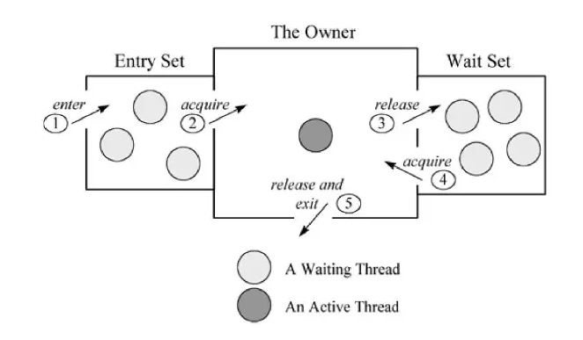
首先会进入 _EntryList 集合，当线程获取到对象的monitor后，进入 _Owner区域并把monitor中的owner变量设置为当前线程，同时monitor中的计数器count加1；
若线程调用 wait() 方法，将释放当前持有的monitor，owner变量恢复为null，count自减1，同时该线程进入 WaitSet集合中等待被唤醒；
若当前线程执行完毕，也将释放monitor（锁）并复位count的值，以便其他线程进入获取monitor(锁)；

Slide 10
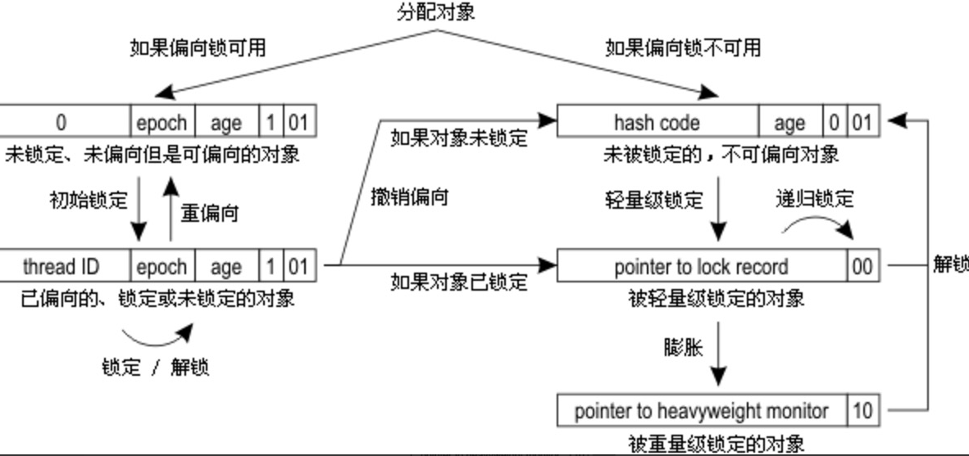
锁优化
自旋锁：适用于被锁保护的代码段执行很快，耗时短的加锁操作。
锁消除：依据逃逸分析判断加锁是否有必要。若是不必要的加锁（不存在数据竞争），jvm则会将其消除。
锁粗化：适用于一系列的频繁加解锁的情况，将多个加锁、解锁操作连在一起，扩展成一个范围更大的锁。
偏向锁：大多数情况下，锁总是由一个线程多次获得。
轻量级锁：适用于在线程交替执行同步块时。

